Slide 1
心脑血管疾病
预防知识
主讲人：贵州省第一强制隔离戒毒所 时间：2024年3月

Slide 2
常见的心脑血管疾病有哪些？
心脑血管疾病高危因素有哪些？
目录
心脑血管疾病的预防

Slide 3
常见的心脑血管疾病有哪些？
01

Slide 4
常见的心脑血管疾病
心脑血管疾病是指心脏血管和脑血管疾病的总称，泛指由高脂血症、动脉粥样硬化、高血压等因素引起的心脏、大脑疾病，其中包括心肌梗死、高血压、高脂血症、脑卒中、心力衰竭等。
冬季是心脑血压疾病高发季节

Slide 5
02
心脑血管疾病高危因素有哪些？

Slide 6
心脑血管疾病的高危因素
食盐过多
口味重
吸烟，酗酒
肥胖
遗传
精神紧张
压力大
糖尿病

Slide 7
03
心脑血管疾病的预防

Slide 8
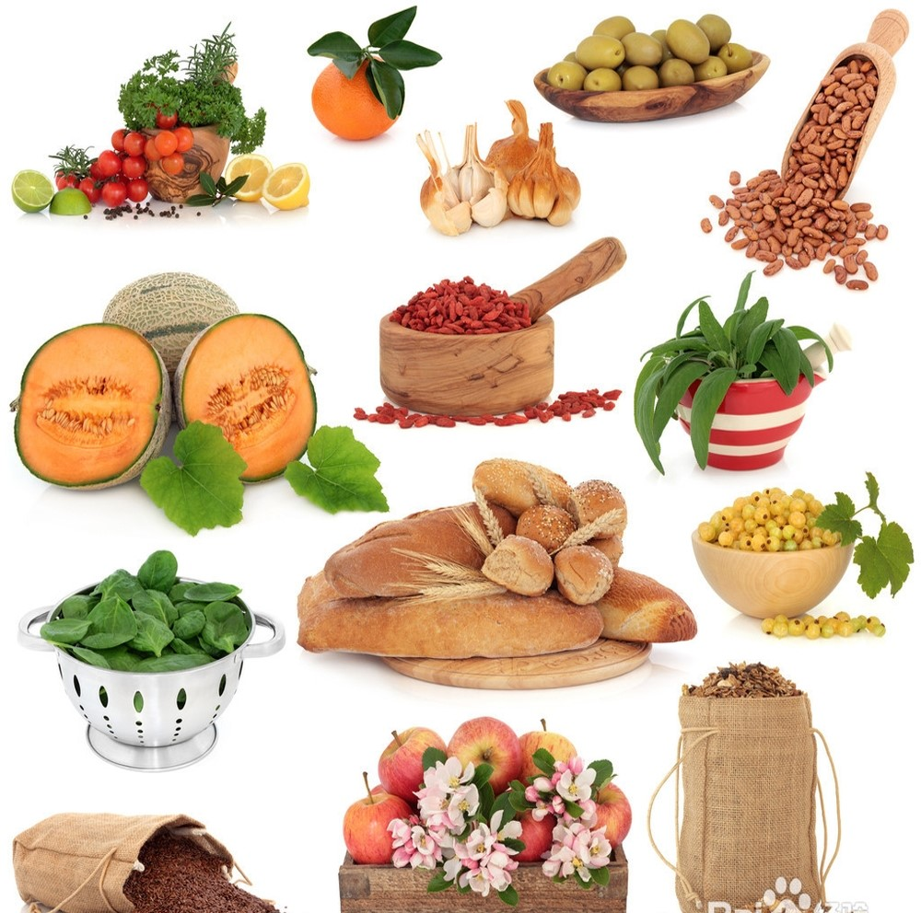
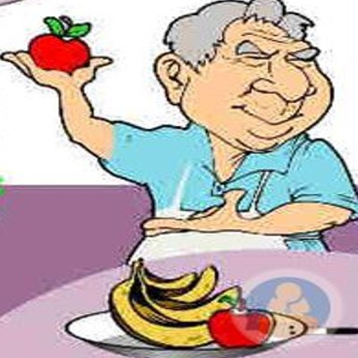
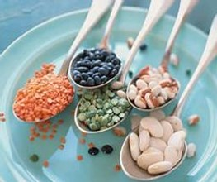
日常保健
改善饮食习惯：饮食要清淡，多吃素菜、水果、豆类，少吃糖、动物内脏、肥肉
多吃：瓜果素菜及坚果
多吃：五谷杂粮
限盐少油
保留足够的钾，如多吃香蕉、橘子、西红柿、土豆和鱼。
适量摄入奶类、大豆及坚果、徐禽类、鱼虾类、蔬菜水果、谷物及蛋类食物。

Slide 9
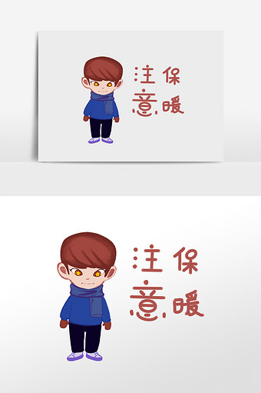
日常保健
生活要规律、避免严寒刺激：
保持规律的作息时间，避免熬夜；保持良好的心态；戒烟戒酒。
根据自己的身体情况保持合适的运动量，避免久坐。
冬季早晚温差较大，注意根据天气变化加减衣物，尤其要重视手部、头部、面部的保暖。

Slide 10
日常保健
控制三高：
控制好三高症状，即高血压、高血脂、高血糖的情况。三高患者心脑血管疾病的发生几率比普通的高。
若患有三高，因积极进行干预。

Slide 11
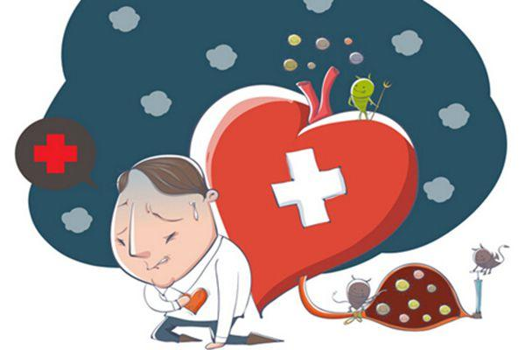
日常保健
患有心脑血管疾病怎么办？
积极配合医生的治疗，防止出现并发症
不要随意停药。

Slide 12
愿大家身体健康！
谢谢聆听

